Slide 1
農林業センサスと国勢調査の林業従事者データ分析
第137回日本森林学会大会 A7
田中亘（森林総研）・林宇一（宇都宮大学）
2026年３月17日
筑波大学

Slide 2
研究の目的と使用データ
農林業センサスと国勢調査のデータの組み替え集計により、既存資料から把握が難しい林業従事者の特徴を明らかにする
2020年農林業センサス
  従事者の年齢構成を中心に特徴をみる
    所属、就業状態等属性による把握
    常雇いは2020年調査で初採用かつ2025年調査で不採用
令和２年国勢調査
  農林業センサスで得られた従事者の年齢データとの比較
  林業従事者の産業分類を把握
  外国人就業者（222人）の特徴把握

Slide 3
センサスによる雇用者の把握
雇 用 者
 | 雇い入れた 実経営体数 | 実 人 数 | 常雇い |  | 臨時雇い （手伝い等を含む。） |  | 常雇い又は 臨時雇いの うち、150日 以上林業に 従事した者
 |  |  | 雇い入れた 経営体数 | 実 人 数 | 雇い入れた 経営体数 | 実 人 数
2010 | 15,274 | 101,623 | 3,744 | 31,289 | 13,245 | 70,334 | 30,990
2015 | 8,524 | 63,834 | 3,743 | 32,726 | 6,319 | 31,108 | 25,951
2020 | 3,897 | 43,415 | 2,536 | 22,929 | 2,375 | 20,486 | 16,945
生年月の把握

Slide 4
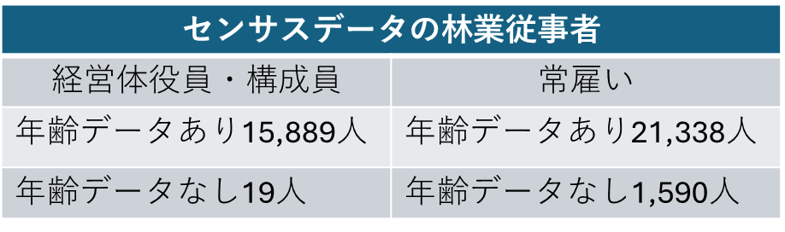
労働力の
年齢階層
常雇いは40歳代前半にピークあり

Slide 5
経営体役員・構成員の
就業日数と年齢階層
60歳以上の経営体役員・構成員における従事日数は
150日より少ないものの割合が高い

Slide 6
経営体役員・構成員の
就業日数と年齢階層
20歳～59歳の層では年間250日以上林業に従事する者が30％を超える。
60歳以上の層では年間60日未満の層の割合が増加する。

Slide 7
経営体世帯員（78,919人）の
就業日数と年齢階層
若年層では「従事しなかった」が多くを占めるが、年齢が上がるにつれて、従事日数が増える傾向が見られる。

Slide 8
常雇い経営形態別年齢階層
株式会社と森林組合の常雇いの年齢構成の違いは大きくないが、非法人はそれらより高齢層に偏っている。

Slide 9
正規従業員（国勢調査）と
常雇い（センサス）の年齢構成比較
40歳代前半と50歳代後半の２つのピークを持ち、傾向は概ね一致する
40歳代以下では正規従業員（国勢調査）データの多さが顕著
25,390人
21,338人

Slide 10
業主・役員（国勢調査）と
経営体役員・構成員（センサス）の
年齢構成比較
9,660人
15,889人
センサスによって把握される経営体役員数は国勢調査による把握よりも1.5倍ほど多い。
60歳代後半をピークに、60～74歳の年齢階層が中心となっている
概ね傾向が一致することは確認できるが、一部において差が見られる。

Slide 11
正規雇用者と非正規雇用者の年齢構成
非正規雇用者の占める割合は若年層において低く、年齢とともに高くなる
高齢層において非正規従業員の割合が高く、６０歳代後半からは多数を占めるようになる
6,330人
25,390人

Slide 12
外国人林業就業者（222人）の年齢階層
外国人林業就業者の年齢階層は30歳代がピークであり、日本人と比較すると極端に若齢

Slide 13
外国人就業者県別人数（上位10県）
都道府県 | 人 | 主な 国籍 | 外国人 雇用状況※
富山県 | 31 | ブラジル29 | ２
岡山県 | 18 | ベトナム15 | １
宮崎県 | 17 | ベトナム6 韓国・朝鮮4ミャンマー3 | ９
兵庫県 | 14 | ネパール8 | 12
静岡県 | 10 |  | ８
北海道 | 9 | 中国4 | 13
栃木県 | 9 |  | 12
長野県 | 9 |  | ５
三重県 | 9 | ペルー5 | ５
奈良県 | 9 |  | ３
富山県が突出して多く、ほとんどがブラジル人である
岡山県、宮崎県、兵庫県まで含めて国籍は多彩であり、個別事情が大きいと推測
「外国人雇用状況」データ（全国144人＝2020年）との差は上位県で大きい。
※厚生労働省が毎年把握

Slide 14
林業就業者の国籍と従業上の地位
国籍 | 人 | 国籍 | 人
ブラジル | 47 | ミャンマー | 3
ベトナム | 34 | ボリビア | 2
韓国，朝鮮 | 32 | イギリス | 2
中国 | 31 | イタリア | 2
フィリピン | 19 | カンボジア | 2
ネパール | 12 | アルゼンチン | 2
インドネシア | 6 | イラン | 1
アメリカ | 5 | トルコ | 1
タイ | 4 | モンゴル | 1
ペルー | 4 | カナダ | 1
ブラジル国籍は日系人（定住者）と推測
ベトナム国籍は技能実習生の可能性が考えられる
ブラジルと韓国，朝鮮籍では自営業主の者も一定数いる

Slide 15
外国人の従業上の地位
他産業と比較して、林業では派遣社員、パート・アルバイトの割合が低い一方、業主の割合が高い傾向が確認できる。

Slide 16
他産業との比較（国籍）
農業ではベトナム、漁業ではインドネシア、ベトナムが多数を占めており、特定国の技能実習生に依存する状況がうかがえる。

Slide 17
まとめと若干の考察
センサスと国勢調査のデータ間で比較可能な「常雇い／正規従業員」と「役員」の年齢階層については、概ね傾向が一致する
雇用者は40歳代前半にピークがある一方、経営体役員は60歳代後半にピークがあり、かつ年間150日以上従事する者は少ない
  150日以上就労する中核的な従事者の平均年齢は全体（52.1歳＝2020年国勢調査）よりも相当程度若いことが推測される
外国人林業就業者の年齢階層は30歳代がピークであり、日本人と比較すると極端に若齢といえる
  今後、技能実習（育成就労）と特定技能制度の本格活用によって林業就業者全体の年齢構成に影響を与える可能性が示唆される

